Slide 1
xmind2testcase
使用思维导图进行用例设计

Slide 2
背景
软件测试过程中，最重要、最核心就是测试用例的设计，也是测试童鞋、测试团队日常投入最多时间的工作内容之一。
然而，传统的测试用例设计过程有很多痛点：
1、使用Excel表格进行测试用例设计，虽然成本低，但版本管理麻烦，维护更新耗时，用例评审繁琐，过程报表统计难...
2、使用TestLink、TestCenter、Redmine等传统测试管理工具，虽然测试用例的执行、管理、统计比较方便，但依然存在编写用例效率不高、思路不够发散、在产品快速迭代过程中比较耗时等问题...
3、公司自研测试管理工具，这是个不错的选择，但对于大部分小公司、小团队来说，一方面研发维护成本高，另一方面对技术要有一定要求..
基于这些情况，现在越来越多公司选择使用思维导图这种高效的生产力工具进行用例设计，特别是敏捷开发团队。

Slide 3
事实证明
思维导图其发散性思维、图形化思维的特点，跟测试用例设计时所需的思维非常吻合，所以在实际工作中极大提升了我们测试用例设计的效率，也非常方便测试用例评审。

Slide 4
进入正题
综合以上情况，我们可以发现不同的测试用例设计方式，各有各个的优劣。
那么问题来了，我们能不能将它们各自优点合在一起呢？这样不就可以提升我们的效率了！
于是，这时候 XMind2TestCase 就应运而生了，该工具基于 Python 实现，通过制定测试用例通用模板，然后使用 XMind 这款广为流传且开源的思维导图工具进行用例设计。

Slide 5
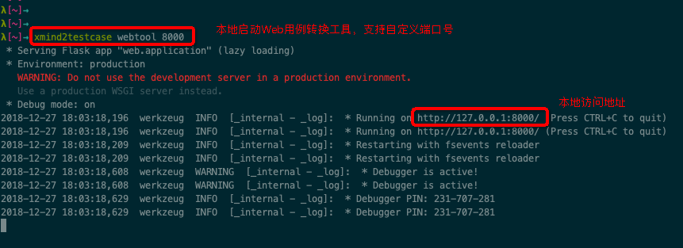
使用xmind2testcase
1.下载安装：pip install xmind2testcase
2.版本升级：pip insatall –U xmind2testcase
3.使用web界面：xmind2testcase webtool 8000

Slide 6
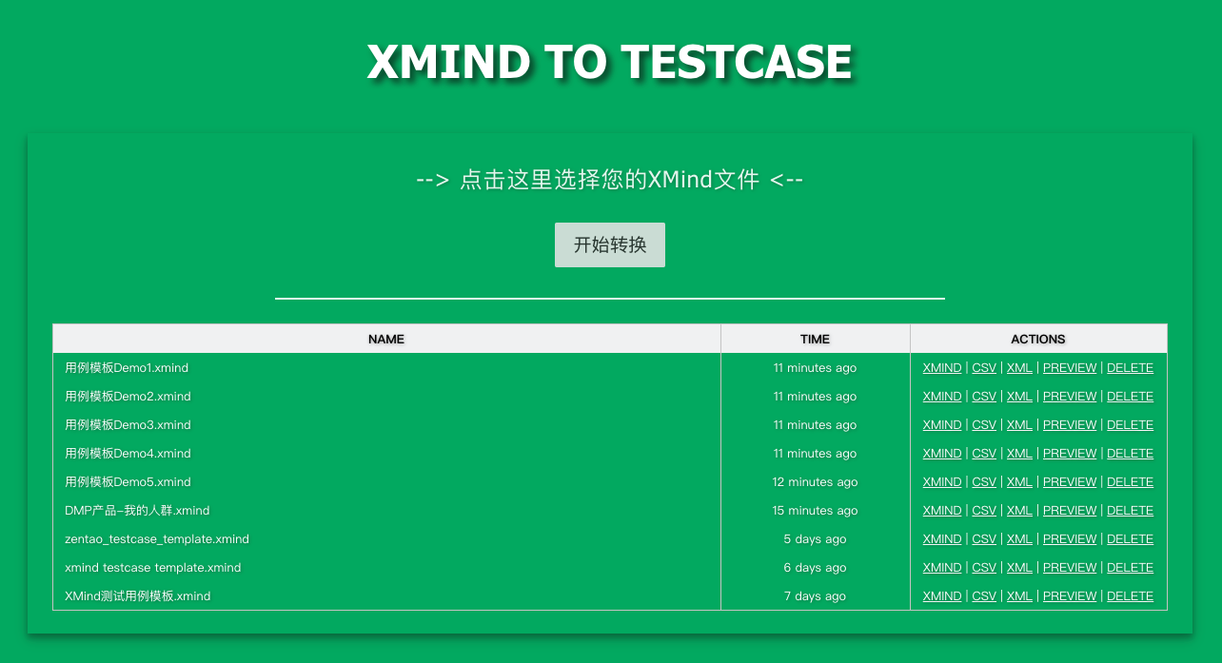
使用xmind2testcase
4.web访问 http://127.0.0.1:8000/

Slide 7
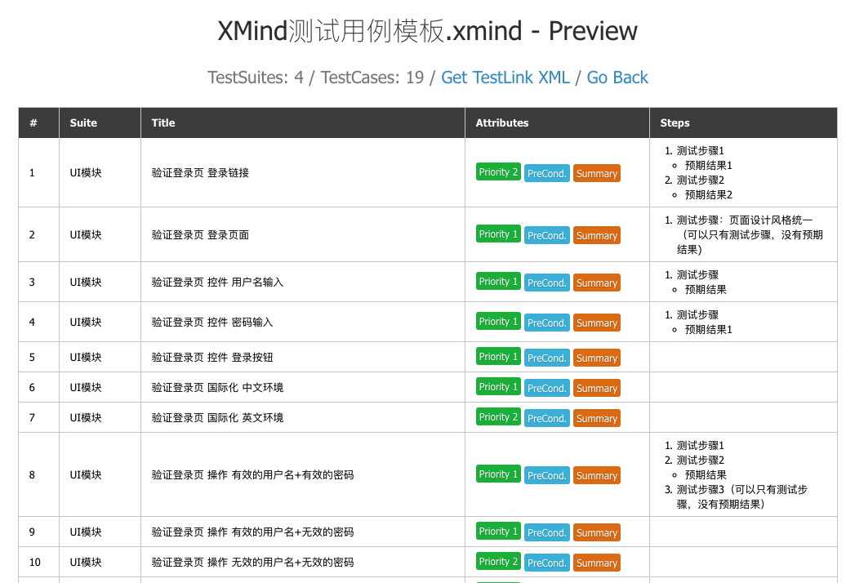
使用xmind2testcase
5.转换之后效果：

Slide 8
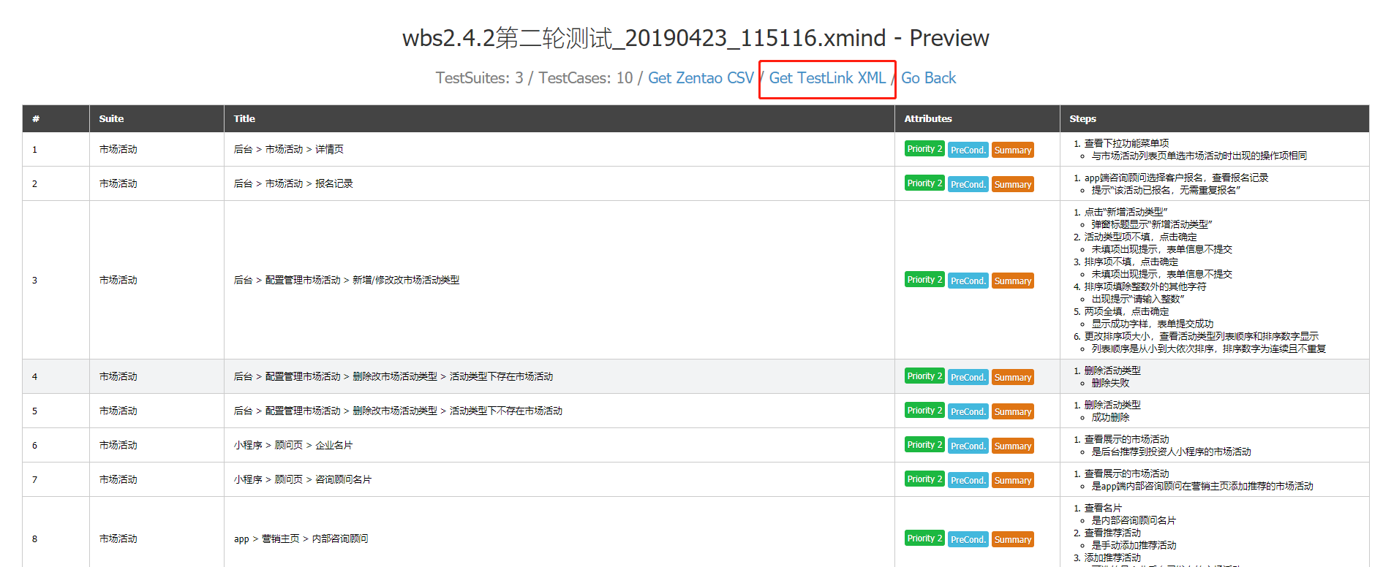
使用xmind2testcase
6.导入过程：
（1）导出XML文件

Slide 9
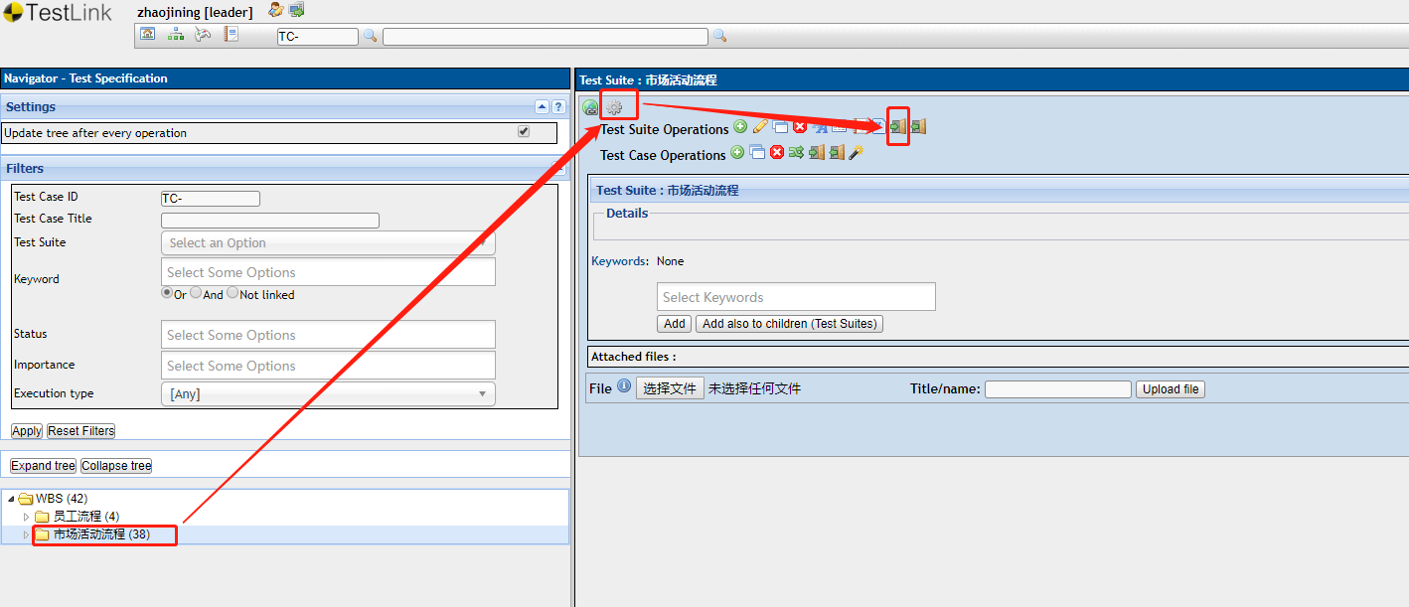
使用xmind2testcase
（2）在testlink上导入测试集

Slide 10
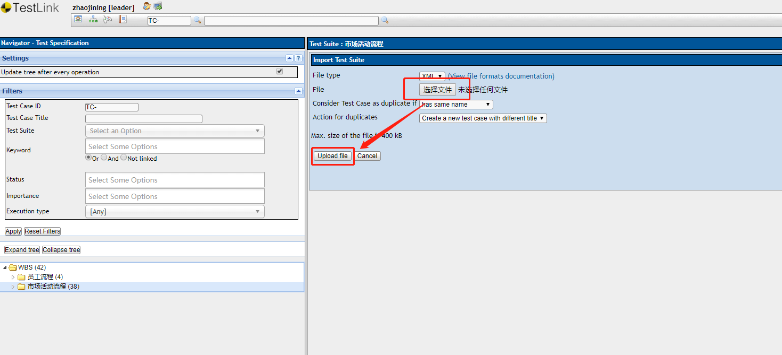
使用xmind2testcase

Slide 11
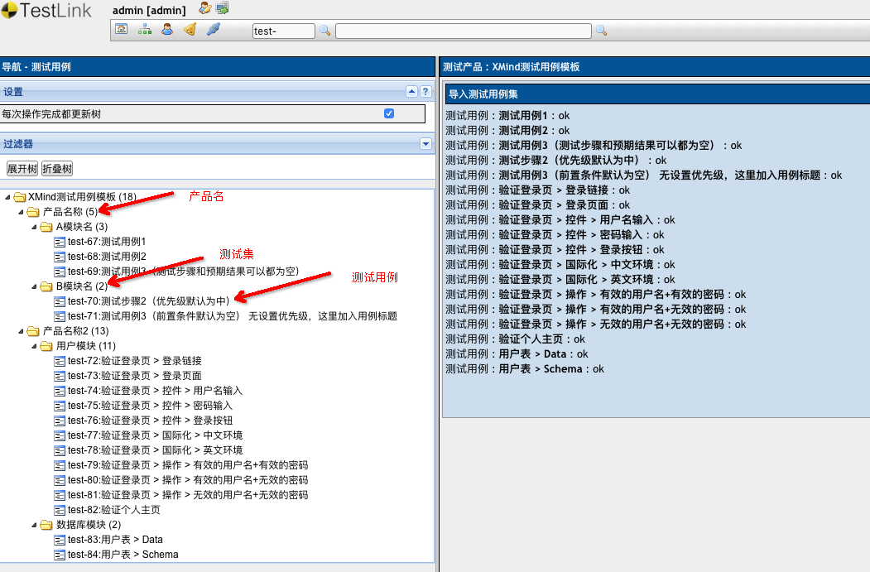
使用xmind2testcase
7.testlink导入结果示例

Slide 12
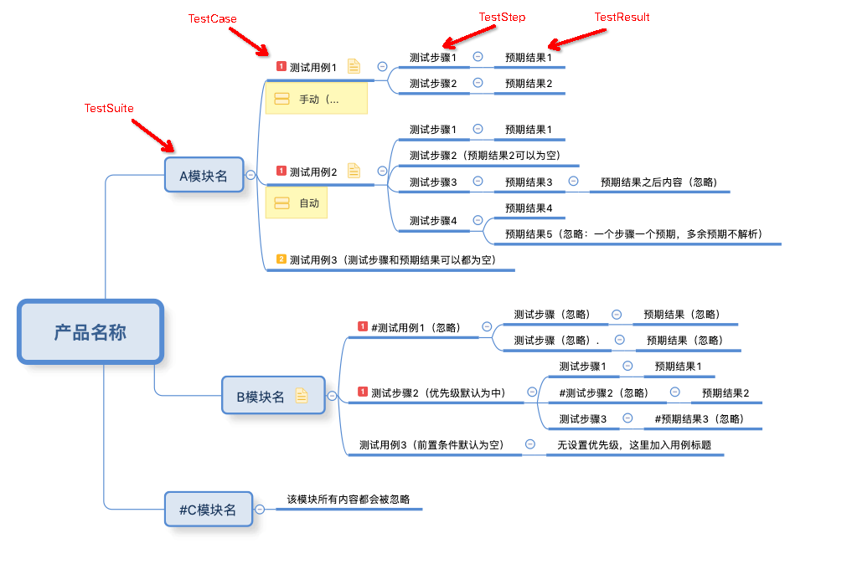
通用模板（简单）

Slide 13
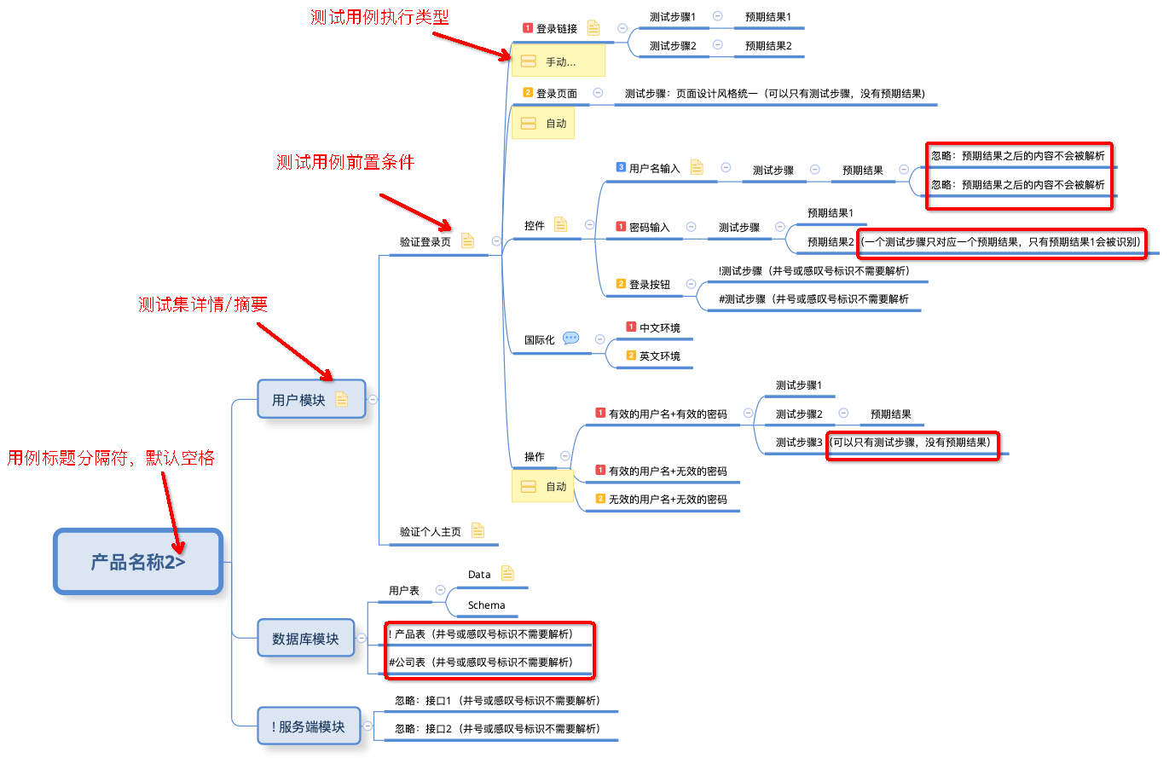
通用模板（多级模板）

Slide 14
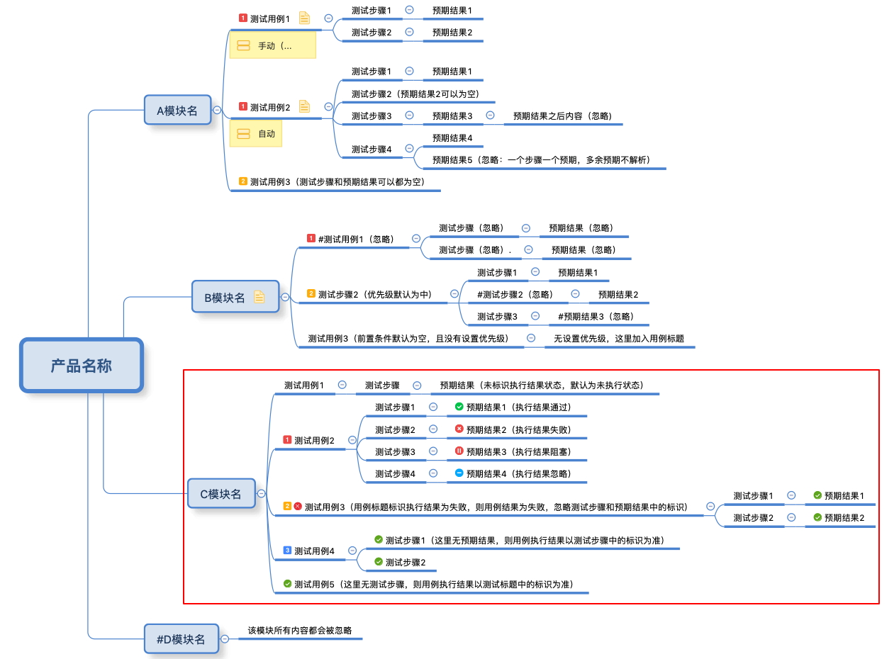
新功能（标识执行结果）

Slide 15
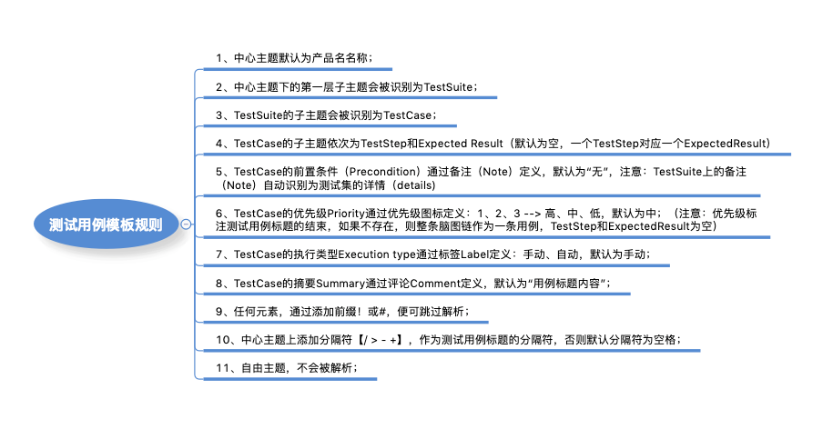
具体解析规则

Slide 16
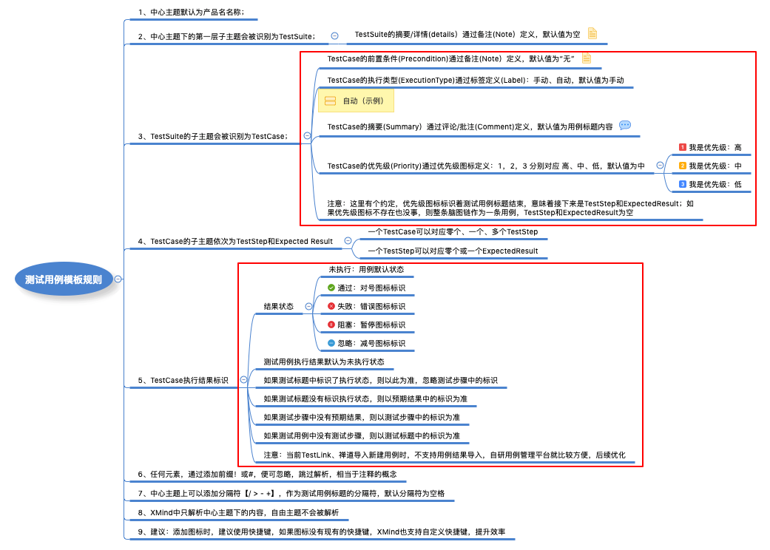
支持标识用例执行结果模板规则

Slide 17
谢谢观看！

